Slide 1
Information Security Final Project
An Image Encryption Algorithm Based on Random Hamiltonian Path
朱健愷、林陽、陳冠頴

Slide 2
研究動機
現有圖片加密演算法中的效能瓶頸:
重新排列元素
Worst case 非線性時間

Slide 3
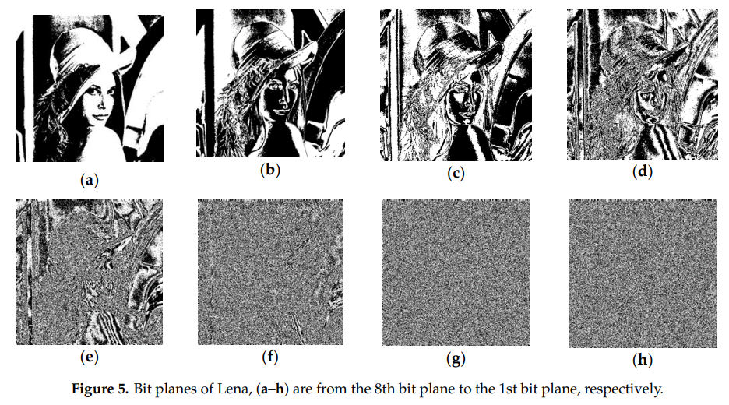
觀察
灰階圖中越高位的位元，其所含有的圖片資訊量就越高

Slide 4
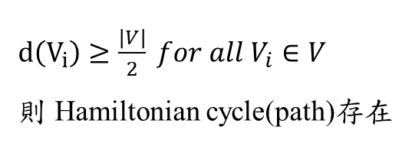

可能的解決方案
根據Dirac Theorem
$d\left(V_{i}\right)≥\frac{\left|V\right|}{2} for all V_{i}∈V$
則 Hamiltonian cycle(path)存在
$G=(V,E)$,
對於圖片而言，圖片中的每個像素皆與其他所有像素有一條邊，亦即圖片中的像素形成的圖為一完全圖，必存在至少一條Hamiltonian path。

Slide 5
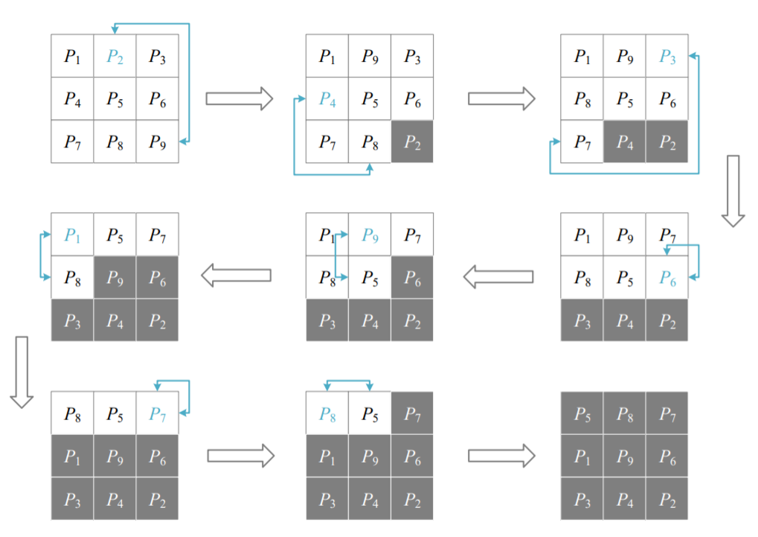
演算法

Slide 6
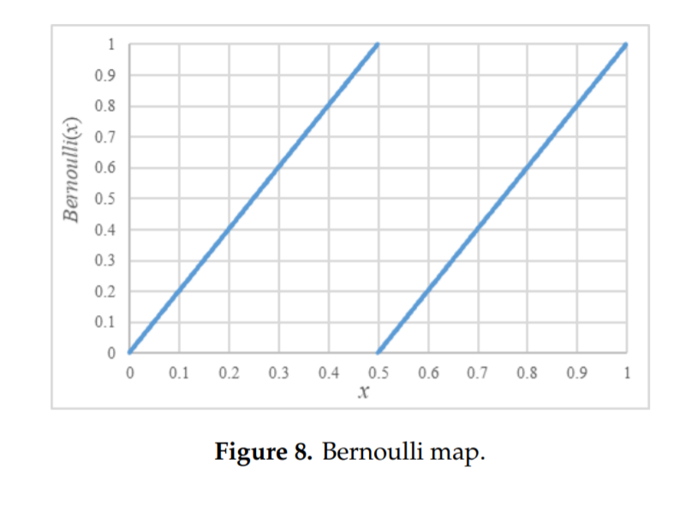
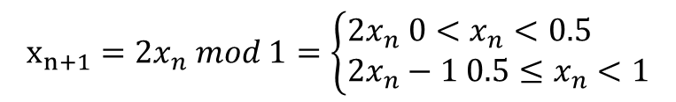
Adjusted Bernoulli Map
$$x_{n+1}=2x_{n} mod 1=\left\{\begin{aligned}&2x_{n} 0<x_{n}<0.5 \\ &2x_{n}−1 0.5≤x_{n}<1\end{aligned}\right.$$

Slide 7
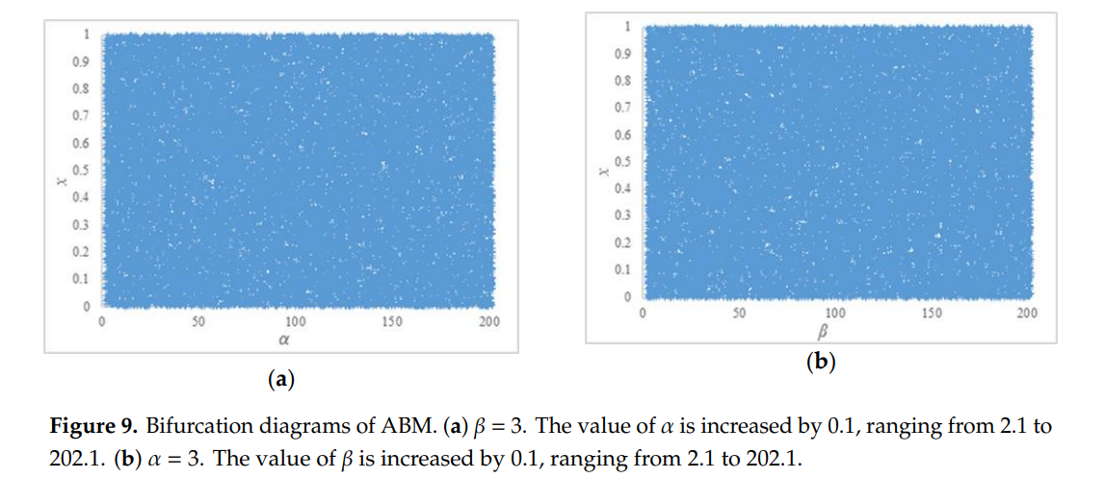


Adjusted Bernoulli Map
$$\text{為了增加}\text{Bernoulli} \text{Map}\text{非線性的特性，}$$
$$\text{我們在其中增加一次模運算，使其成為}$$
$$x_{n+1}=β\left(αx_{n} mod 1\right) mod 1$$

Slide 8
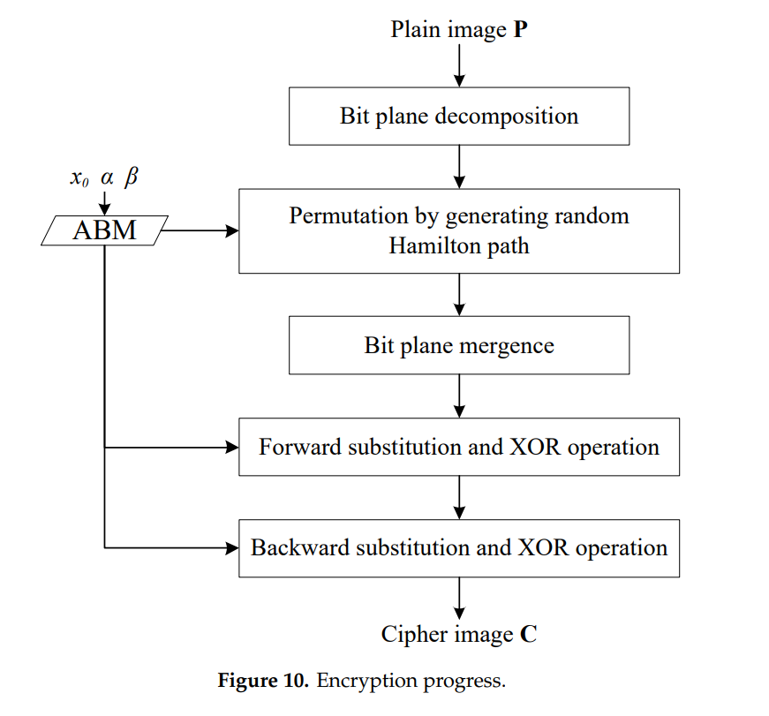
加密

Slide 9
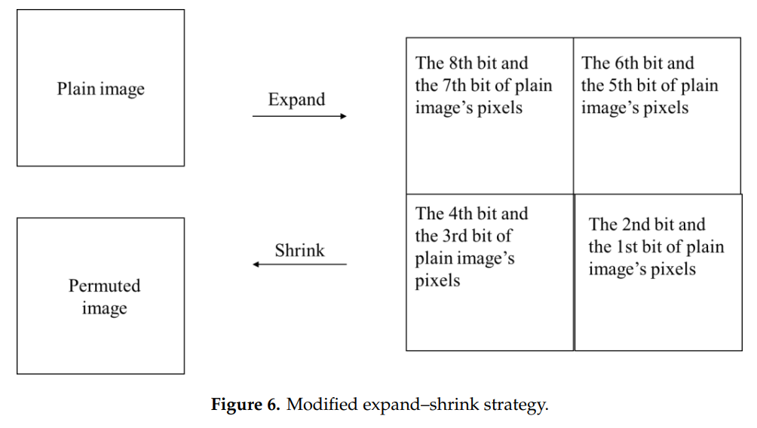
1. Bit plane decomposition

Slide 10
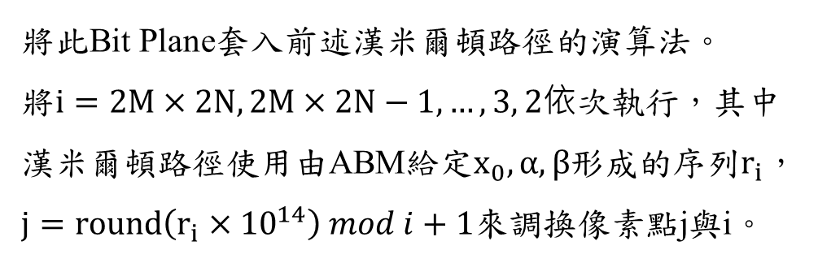
2. Permutation
將此Bit Plane套入前述漢米爾頓路徑的演算法。
將$i=2M×2N, 2M×2N−1, …, 3, 2依$次執行，其中漢米爾頓路徑使用由ABM給定$x_{0}, α, β$形成的序列$r_{i}$， $j=round\left(r_{i}×{10}^{14}\right) mod i+1$來調換像素點j與i。

Slide 11
3. Bit plane Mergence
將排列完的圖片逆著Bit plane decomposition
的算法，重組回原來的大小。

Slide 12
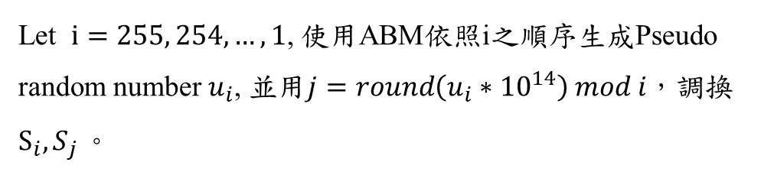
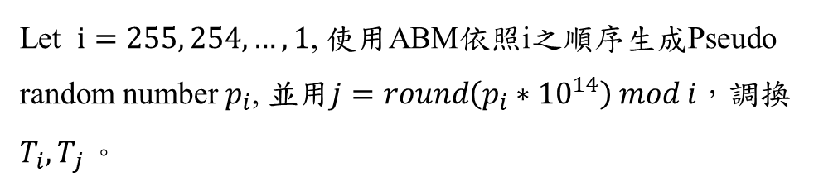
4.
Let $i=0,1,…,255, S\left[256\right], T\left[256\right] and S_{i}=T_{i}=i.$
Let $i=255, 254, …,1$, 使用ABM依照i之順序生成Pseudo random number $u_{i}$, 並用$j=round\left(u_{i}∗{10}^{14}\right) mod i，調換S_{i}{,S}_{j}。$
Let $i=255, 254, …,1$, 使用ABM依照i之順序生成Pseudo random number $p_{i}$, 並用$j=round\left(p_{i}∗{10}^{14}\right) mod i，調換T_{i}{,T}_{j}。$

Slide 13
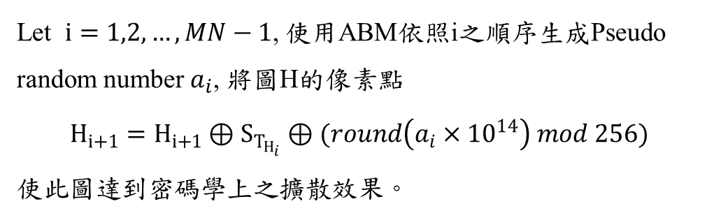
5. Forward Substitution
Let $i=1,2,…,MN−1$, 使用ABM依照i之順序生成Pseudo random number $a_{i}$, 將圖H的像素點
$$H_{i+1}=H_{i+1}⊕S_{T_{H_{i}}}⊕(round\left(a_{i}×{10}^{14}\right) mod 256)$$
使此圖達到密碼學上之擴散效果。

Slide 14
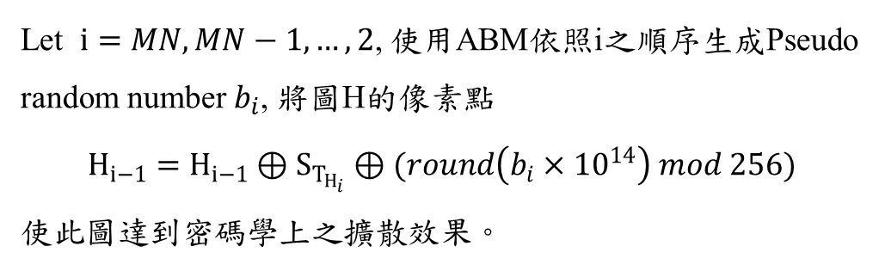
6. Backward Substitution
Let $i=MN,MN−1,…,2$, 使用ABM依照i之順序生成Pseudo random number $b_{i}$, 將圖H的像素點
$$H_{i−1}=H_{i−1}⊕S_{T_{H_{i}}}⊕(round\left(b_{i}×{10}^{14}\right) mod 256)$$
使此圖達到密碼學上之擴散效果。

Slide 15
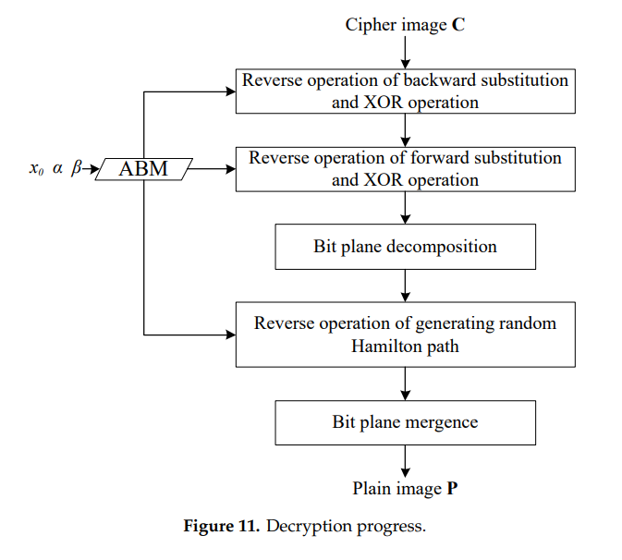
解密

Slide 16
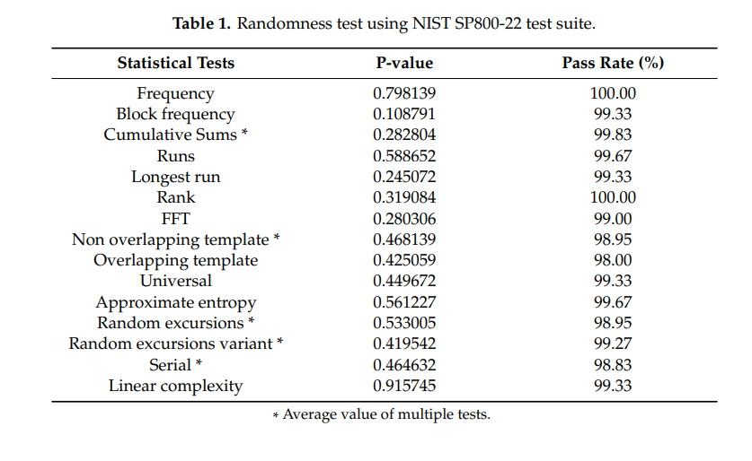
分析
運用NIST SP800-22 test suite用統計的方式的測試ABM序列的亂度。

Slide 17
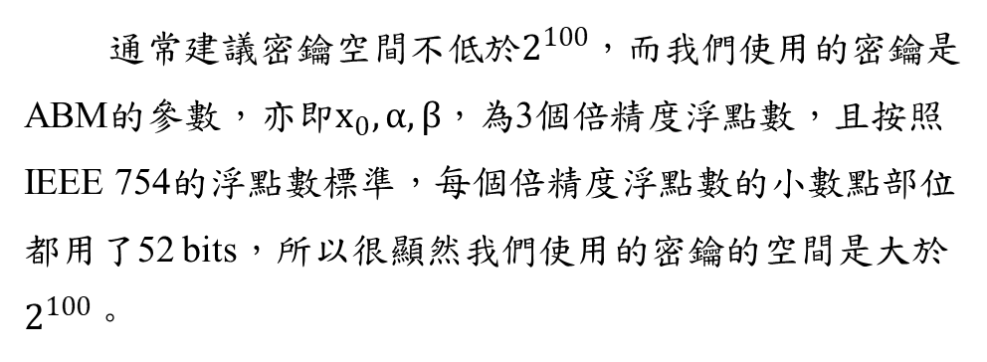
密鑰的安全性
通常建議密鑰空間不低於$2^{100}$，而我們使用的密鑰是ABM的參數，亦即$x_{0}, α, β$，為3個倍精度浮點數，且按照IEEE 754的浮點數標準，每個倍精度浮點數的小數點部位都用了52 bits，所以很顯然我們使用的密鑰的空間是大於$2^{100}$。

Slide 18
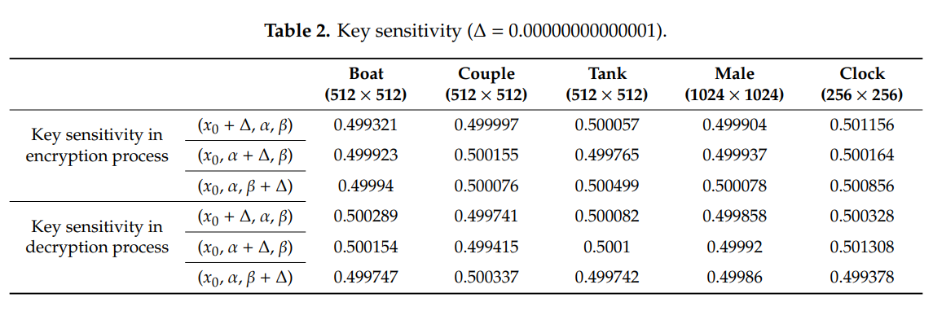
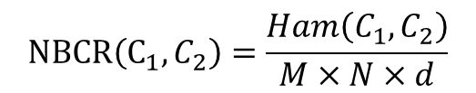
Sensitivity
$$NBCR\left(C_{1},C_{2}\right)=\frac{Ham\left(C_{1},C_{2}\right)}{M×N×d}$$
位元改變率:

Slide 19
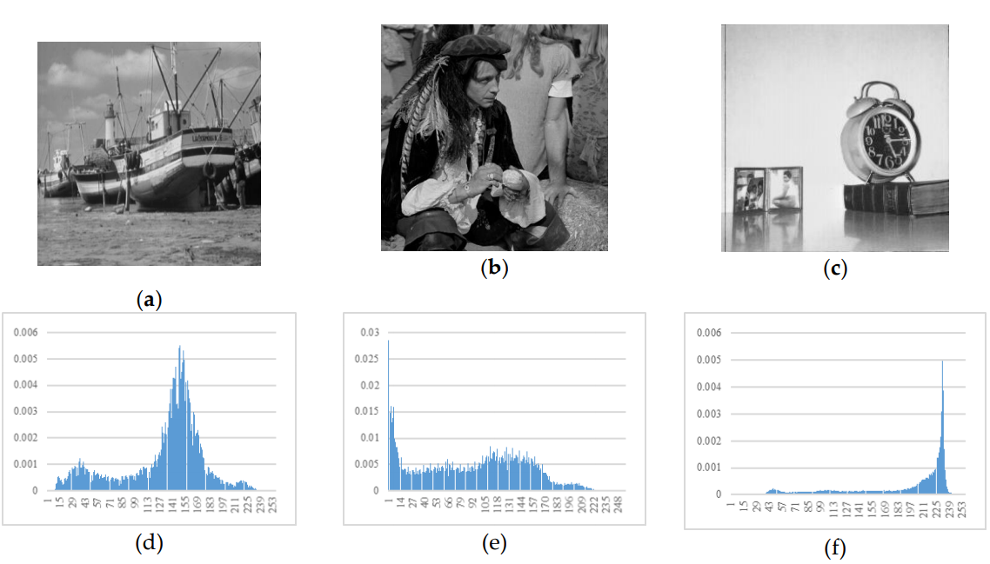
Histogram 原圖

Slide 20
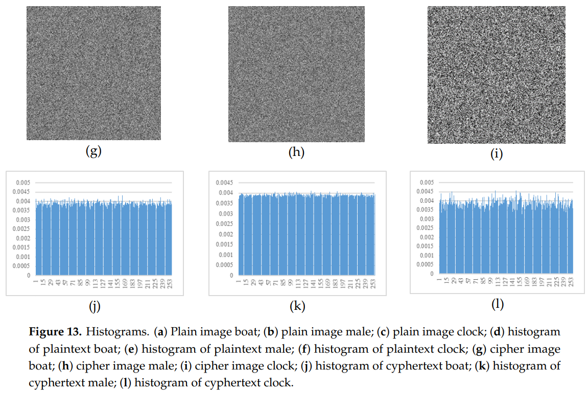
Histogram 加密圖

Slide 21
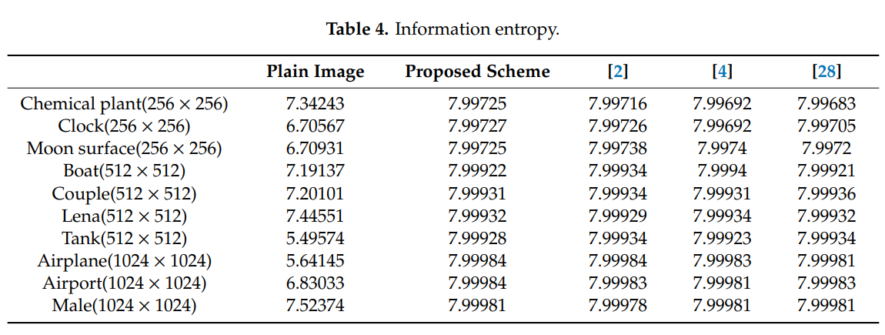
Entropy
理想情況下從一張加密圖中計算出的Entropy應該要是每個像素所使用的Bit數d。

Slide 22
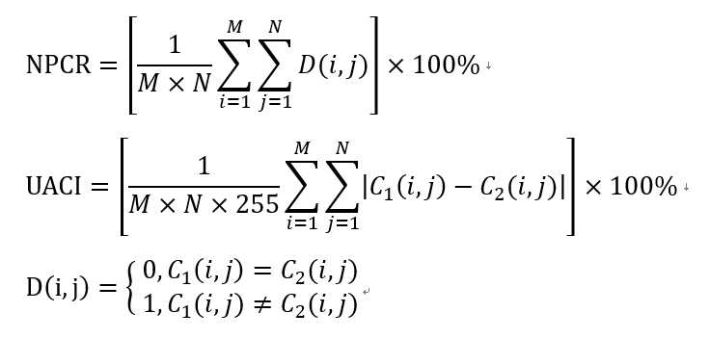
差分分析攻擊
NPCR: Number of pixel change
UACI: Unified average changed intensity

Slide 23
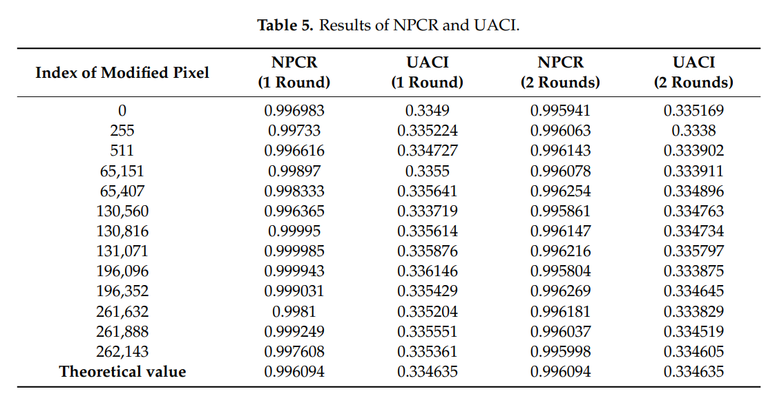
差分分析攻擊
隨機挑選一些像素，將這些像素的最後一位bit反轉，並使用該演算法加密

Slide 24
效率
從上述演算法可以看出重排列與前向、後向替代等步驟的時間複雜度都是線性，因此整個圖片加密演算法為線性時間複雜度。

